Slide 1

Trường mầm non Phường 5
Lĩnh vực phát triển ngôn ngữ
Làm quen với văn học
Truyện : Tích chu
I. Mục đích:
- Trẻ biết tên truyện “Tích Chu”, tên các nhân vật trong truyện .
- Trẻ hiểu nội dung của câu truyện
- Trẻ trả lời câu hỏi một cách đầy đủ ,mạch lạc.

Slide 2
II-CHUẨN BỊ:
- Truyện kể ,tranh minh họa truyện “Tích Chu“.
- Phim hoạt hình “Tich Chu“ mở trên máy tính.
- Đĩa hát bài “Cháu yêu bà”

Slide 3
1.Ổn định:
- Cô và trẻ cùng hát bài “Cháu yêu bà”.
- Cô hỏi trẻ cô và trẻ vừa hát bài hát gì?
- Ở nhà các con biết giúp đỡ bà những việc gì?
- Cô sẽ kể cho lớp mình nghe 1 câu chuyện,câu truyện Tích Chu .Để biết xem bạn Tich Chu có biết giúp đỡ bà như chúng mình không nhé.Chúng mình cùng lắng nghe cô kể nhé

Slide 4


Slide 5
ĐÀM THOẠI

Slide 6
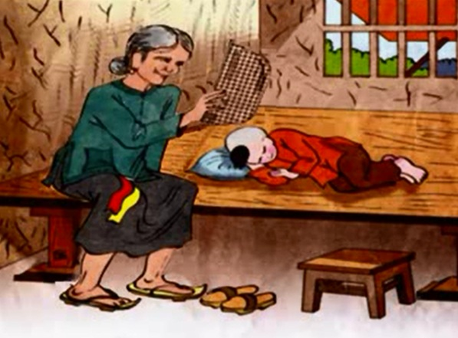
+Khi bố mẹ Tích Chu mất sớm Tích Chu đã sống với ai? Bà có thương Tích Chu không

Slide 7
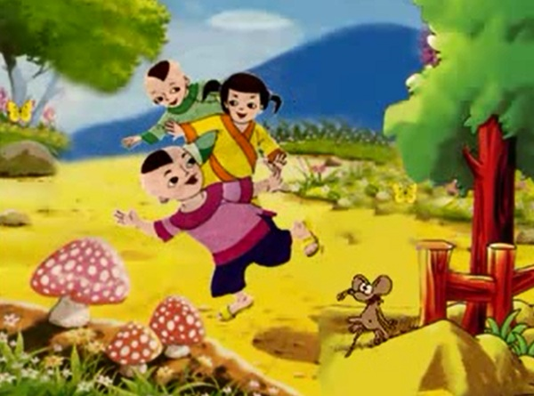
+ Tích Chu có thương bà không? Tích Chu đã làm gì?

Slide 8
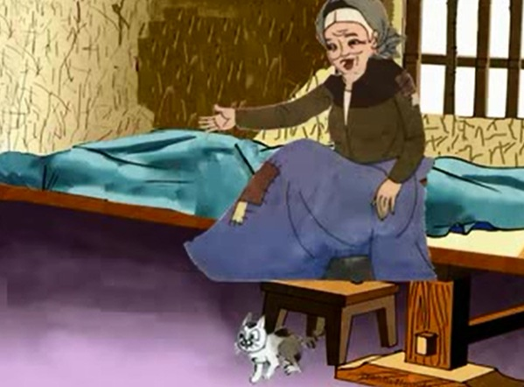
Bà khát nước quá liền gọi, bà gọi như thế nào các con? Bà gọi Tích Chu gọi mấy lần?

Slide 9
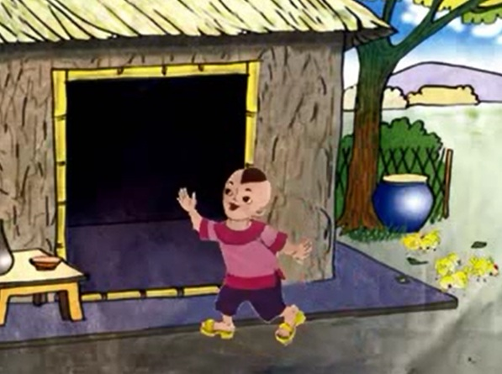
Tích Chu thấy đói mới chạy về để kiếm cái ăn. Tích Chu có thấy Bà ở nhà không?

Slide 10
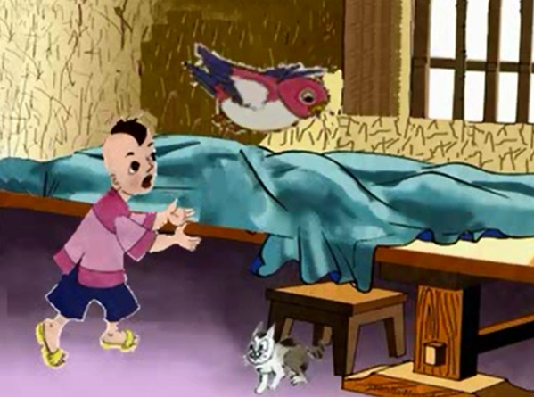
Tích Chu đã bà biến thành con gì? Bà đã trả lời như thế nào với Tích Chu?

Slide 11
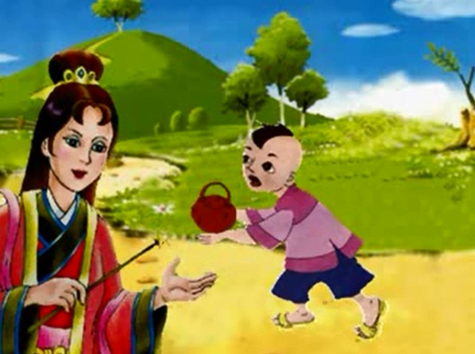
Trong lúc Tích Chu đi tìm bà thì Tích Chu đã gặp ai? Bà Tiên đã bảo với Tích Chu như thế nào?

Slide 12
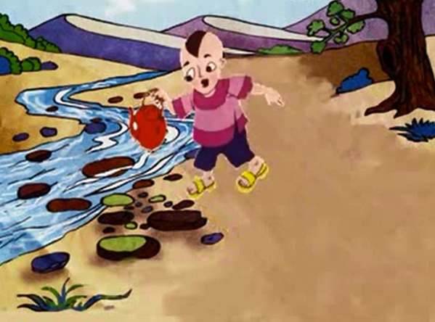
cuối cùng Tích Chu có lấy được nước suối tiên về cho bà uống không?

Slide 13
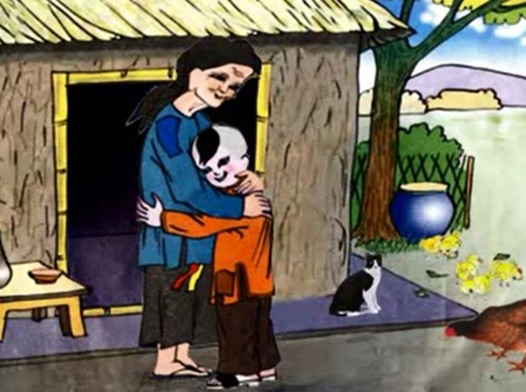
Sau khi cho con chim uống nước thì con chim đã trở lại thành ai ?
Câu chuyện vừa rồi nhắc nhở chúng ta điều gì? Bạn Tích Chu trong truyện đáng khen hay đáng chê?

Slide 14
Hoạt động 3
Trò chơi:
Sắp xếp tranh

Slide 15
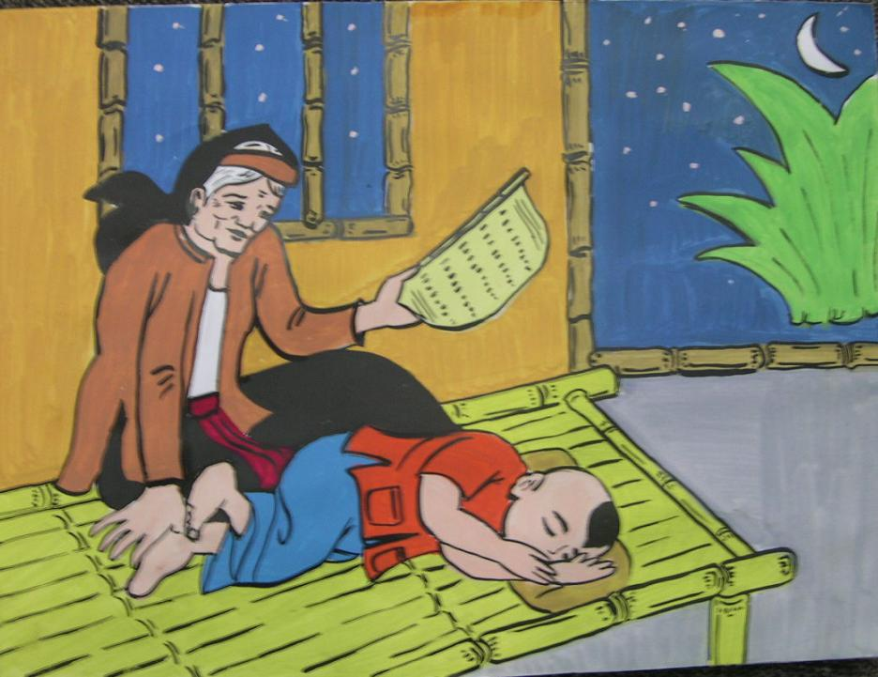
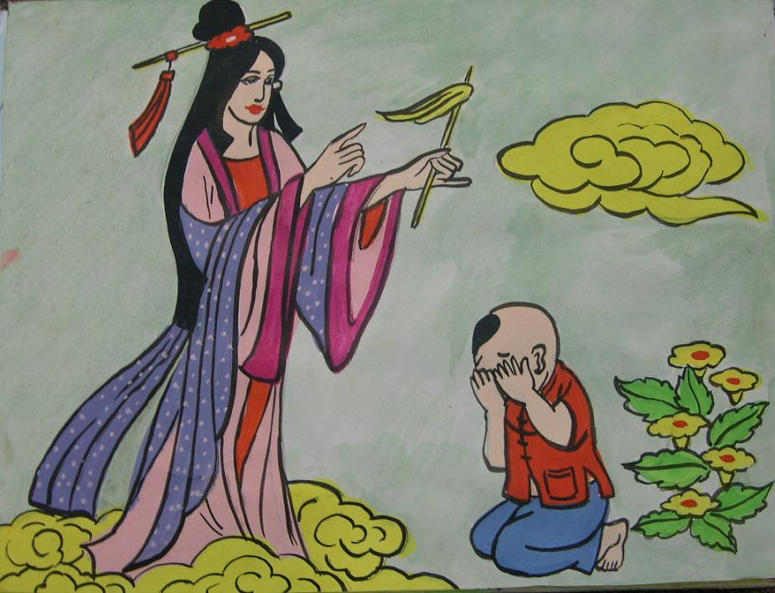
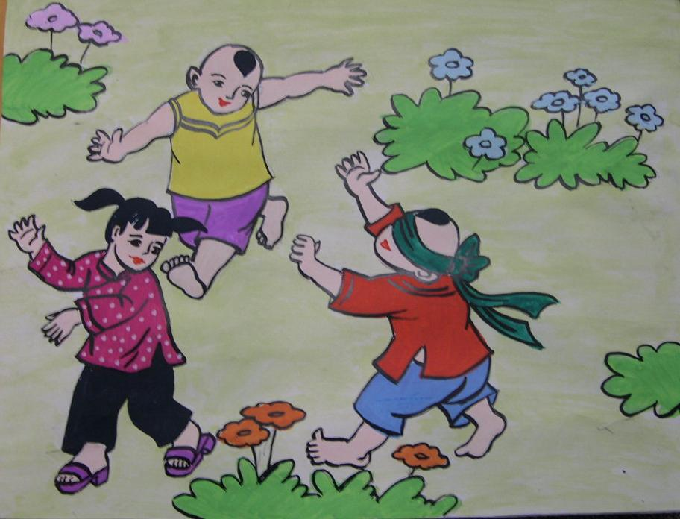
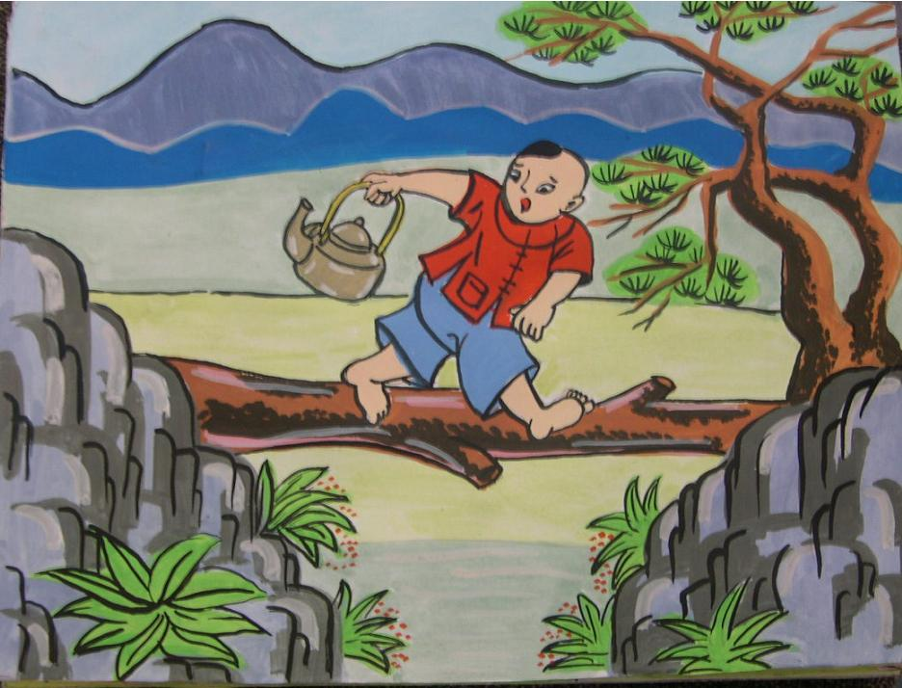
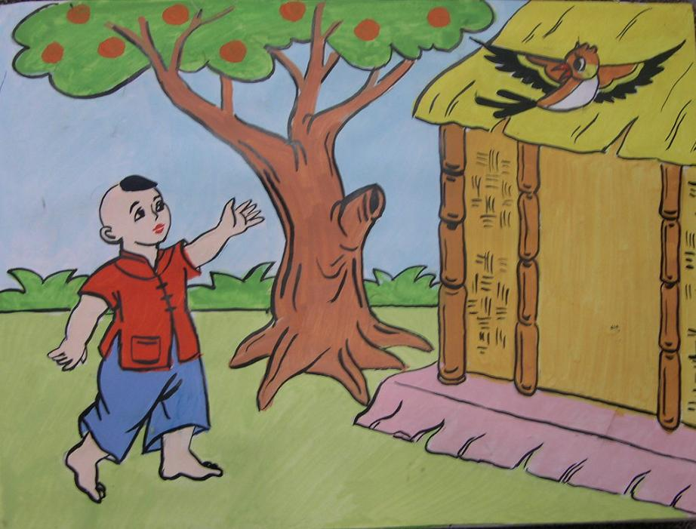
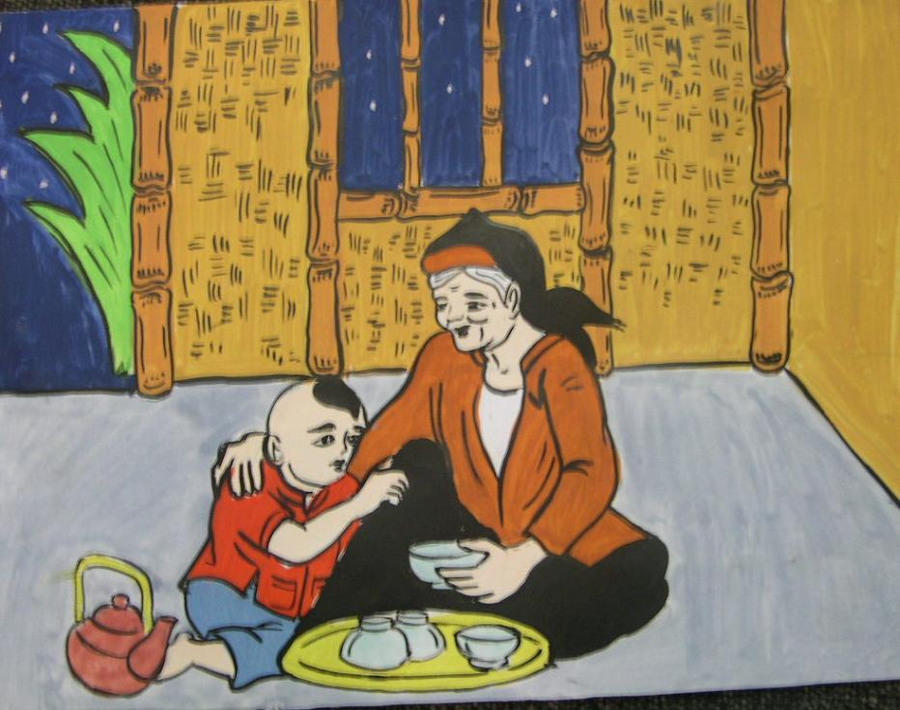

Slide 16
TRÒ CHƠI GHÉP TRANH

